Slide 1
蔬果病蟲害識別系統
ＶDr. 植醫生

Slide 2
大綱
1
2
3
4
概述
產品介紹——使用情境、功能介紹
操作影片
技術面解說
前端
api
資料庫
未來展望
強化資料集
結合更多方面的數據，例如：地理位置、氣象資料，以作為預警系統
結語

Slide 3
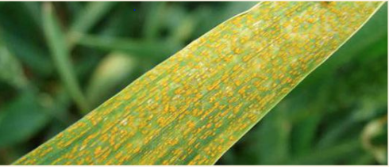
是否有遇到這樣的場景?
家裡的植物外表出現異狀，但卻無法判斷是何種病徵蟲害?

Slide 4
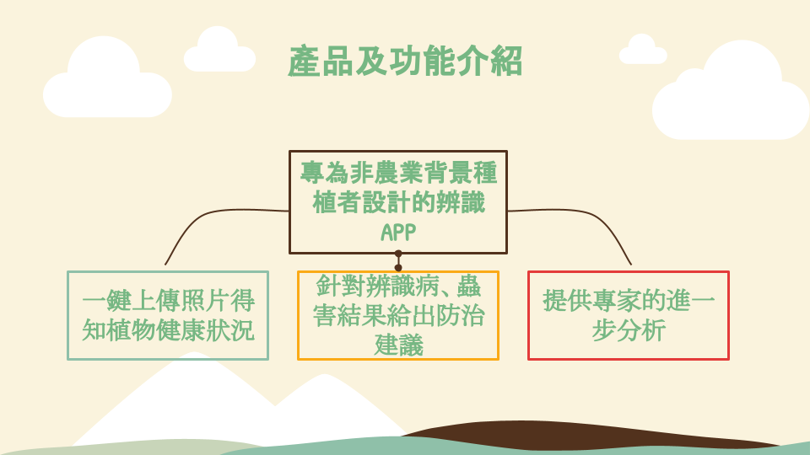

Slide 5

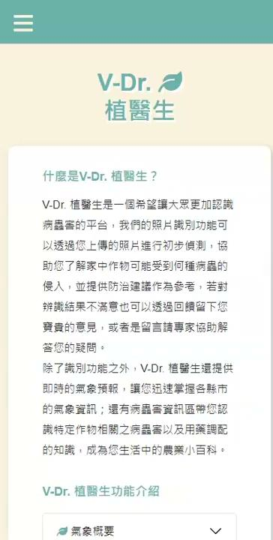
示範
影
片

Slide 6
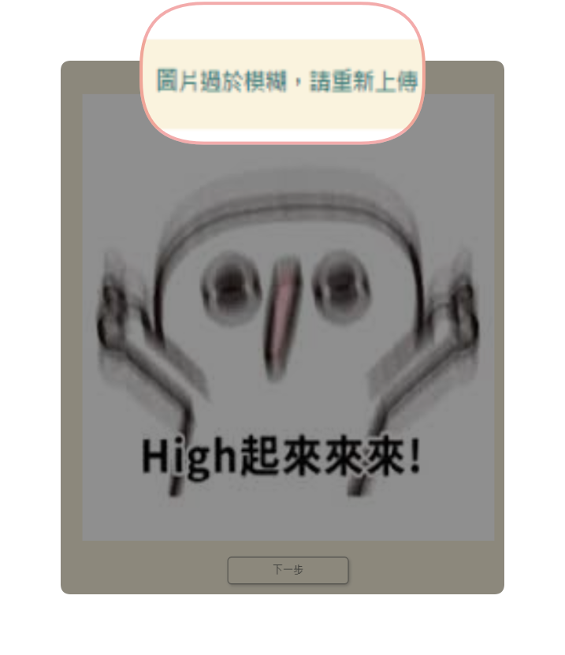
技術面介紹 <前端>
本專案的結構，在前端方面使用了以下技術：
HTML－
從零組織起前端畫面，是支撐起整個頁面的基礎骨架。
CSS－
初成長的網頁經過美化與排版，提升使用者的操作體驗。
Bootstrap5－
樣式只要有它的輔助，不但大幅降低跑版機率，還能為外觀添加更多變化。
JavaScript－
畫面會生動起來，甚至讓使用者擁有視覺享受，歸功於背後數不清的函式執行。
Vue3.js－
被碎嘴原生JS複雜到難以維護的你，更需要易於管理的前端框架。

Slide 7
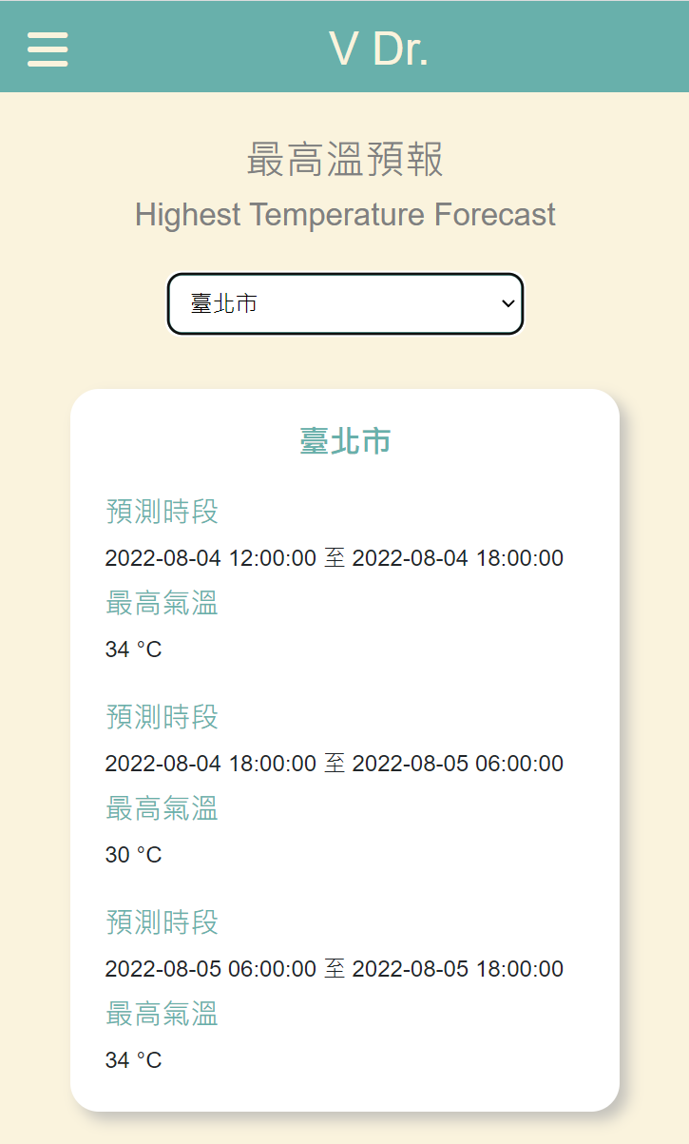
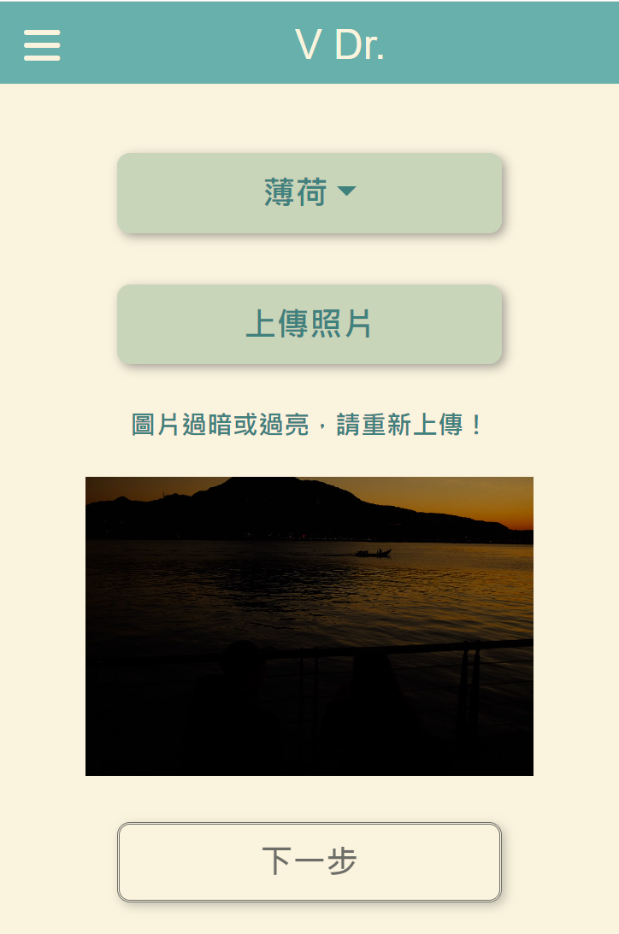
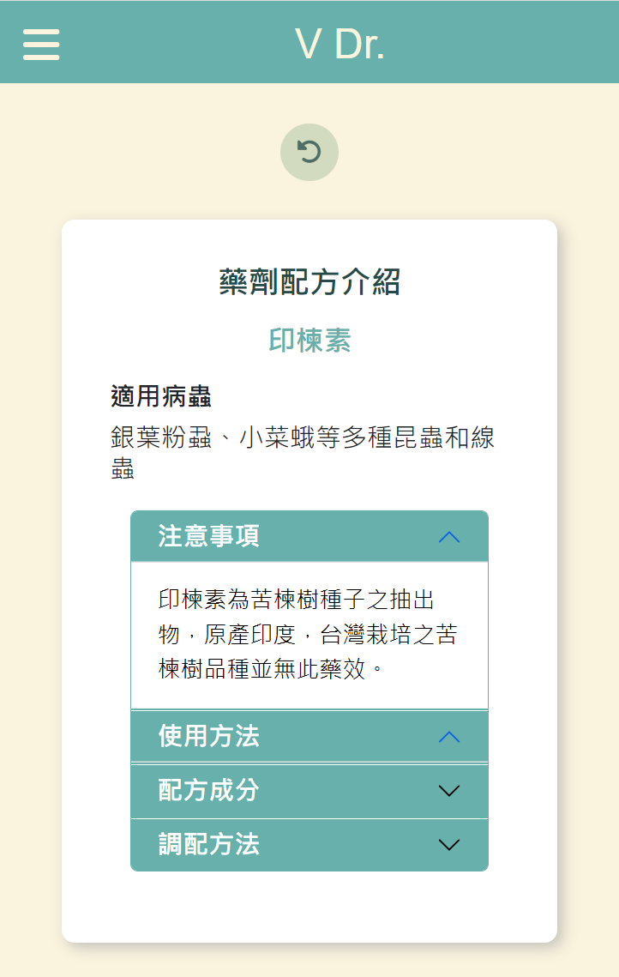
前端核心功能與對應技術
1. 氣象概要
點選縣市篩選氣象資訊
（JavaScript、Vue.js）
2. 照片識別
上傳照片時壓縮相片、判斷模糊度&亮度
（JavaScript搭配後端OpenCV）
3. 病蟲害資訊
串接API取得後端資料 （JavaScript、Vue.js）

Slide 8

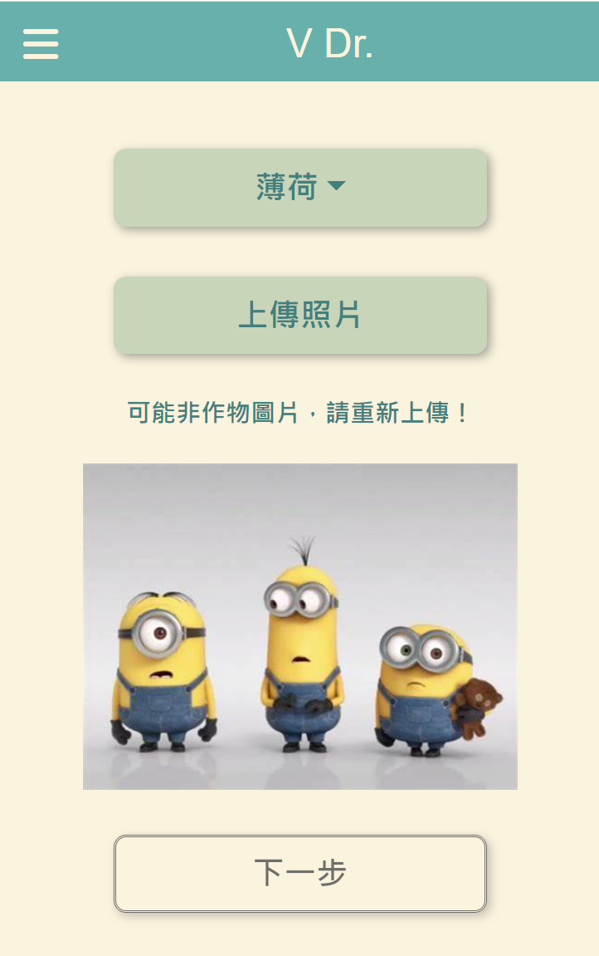
技術面介紹 <後端>
本專案的結構，在後端方面使用了以下技術：
植物辨識API
AUTO ML－GCP
MongoDB
Flask

Slide 9
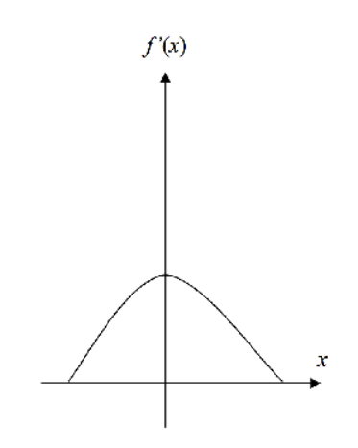
技術面介紹 <後端>
OpenCV
計算圖片在灰度圖上的均值和方差。
當存在亮度異常時，均值會偏離均值點（128），方差也會偏小，
通過計算灰度圖的均值和方差，評估圖像是否存在過曝光或曝光不足。
利用 laplacian函數 檢測邊緣。
圖像在邊緣時，區域像素值會發生跳躍，在邊緣值為極值，可以用來抓取邊緣。
再利用邊緣值跟閥值做比對，小於閥值則模糊，超過則清晰
亮度檢測
模糊度檢測

Slide 10

技術面介紹 <後端>
AUTO ML－GCP
像搭積木讓一個算法挑出一些積木，然後把它們組裝在一起，做成一個神經網絡。訓練、測試，根據這個結果來調整選積木的標準和組裝的方式。
基於序列模型的優化（SMBO）”的策略，SMBO基本上都是在講：相比於一次嘗試多件事情，不如從簡單的做起，有需要時再去嘗試複雜的辦法 -> 縮短時間增加效率。
強制將所有模型的權重共享，而非從零開始訓練模型到收斂，我們在之前的模型中嘗試過的模塊都將使用這些學習過的權重。因此，每次訓練新模型是都進行遷移學習，收斂速度也更快。
NAS算法
接收檔案
(漸進式神經架構搜索)
ENAS算法
(高效神經架構搜索)

Slide 11
技術面介紹 <後端>
Flask
顯示中文
app.config["JSON_AS_ASCII"]=False
#是否以ascii編碼展示響應報文
file = request.files['file']
#連接前端、上傳檔案
接收檔案
定義檔案類型
ALLOWD_EXTENSIONS = set(['png','jpg','JPG','PNG','gif','GIF','jpeg','JEPG'])
判別結束
return success(result,solution,to_mongo)
#abel辨識結果,解決方案,存入mongoDB

Slide 12
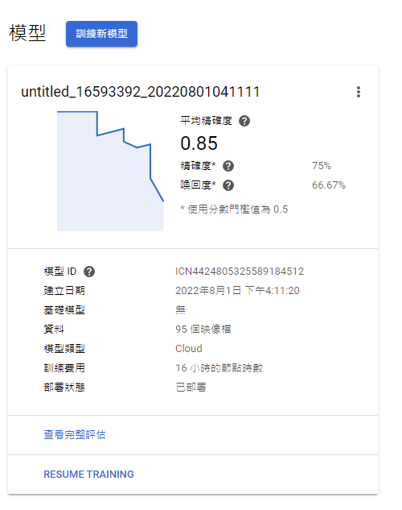
技術面介紹 <後端>
ＡＰＩ模型準確度
準確度: 85%

Slide 13
技術面介紹
資料庫設計
MongoDB
dv102
image
feedback
result
fs.chunks
fs.files
Notes:
mongodb以 二進位制格式 儲存，通過GridFS類。儲存檔案主要存放在fs中，其中的fs是資料庫預設的。

Slide 14
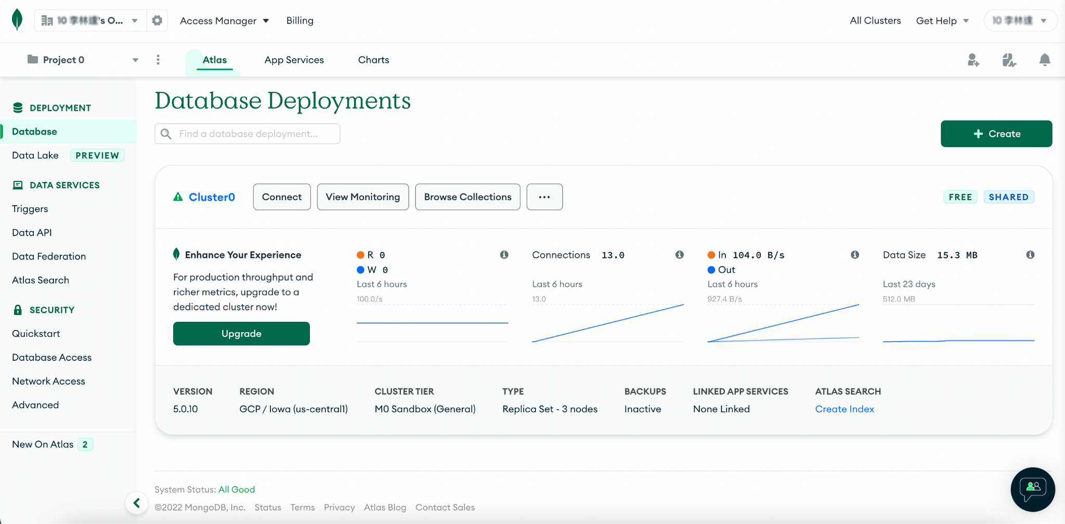
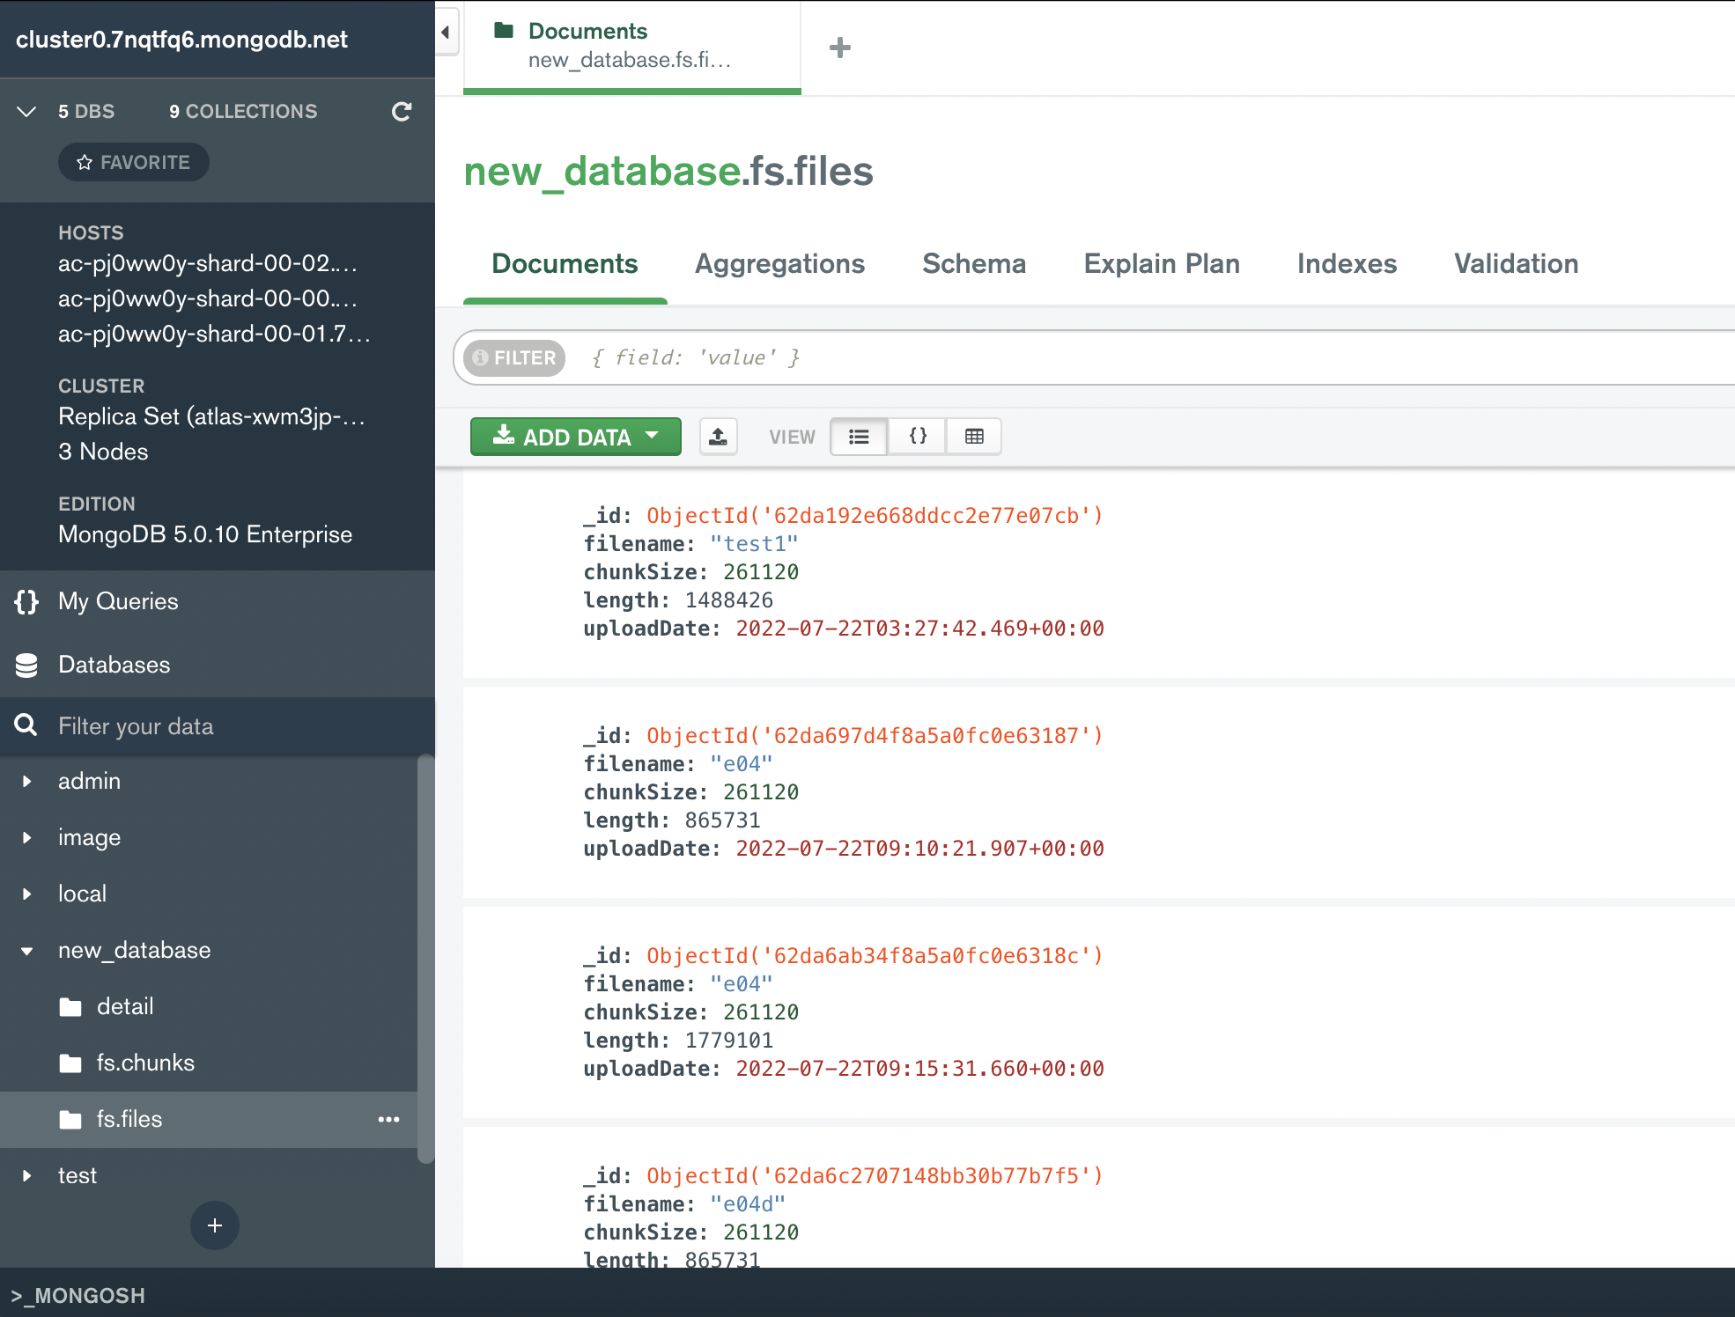
資料庫使用
MongoDB Atlas Database
MongoDB Compass

Slide 15
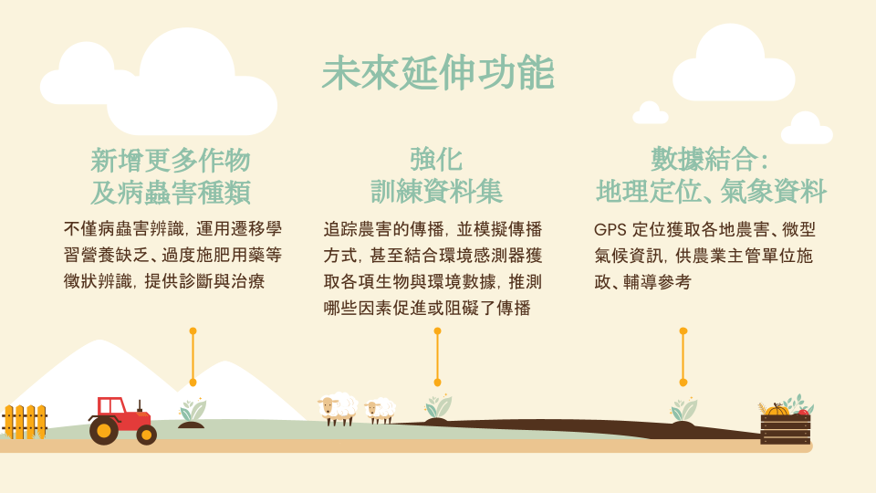

Slide 16








成員介紹
Annie
/前端
Clara/前端
Rick/雲端
Jovy/前端
Jerry/雲端
Linda/雲端
Branden
/數據
Una/雲端

Slide 17






成員介紹
David
/數據
Jimmy
/全端
Kevin/數據
Lee/數據
Leo/數據
Martin
/數據

Slide 18
謝謝大家

